Slide 1
Robótica
Prof. Reinaldo Bianchi
Centro Universitário da FEI
2007

Slide 2
5ª Aula
Parte A - Cinemática Inversa

Slide 3
Objetivos desta aula
Modelo cinemático inverso:
  Métodos analíticos (ou soluções fechadas):
    Geométrico.
    Trigonometria.
    Algébrico.
  Métodos numéricos:
    Modelo recursivo utilizando a matriz Jacobiana.
Estática e Dinâmica de manipuladores.

Slide 4
Bibliografia
Capítulo 4, 5 e 6 do Craig.
Robot Manipulators: Mathematics, Programming, and Control
  Paul, R. P. - 1982 - MIT Press.
Robot Analysis: The Mechanics of Serial and Parallel Manipulators
  Lung-Wen TSAI - 1999 - John Wiley.

Slide 5

Cinemática Inversa
K⁻¹
(θ₁ … θ_{n})
(x, y, z, θ_{x}, θ_{y}, θ_{z})

Slide 6
Cinemática Inversa
Como o próprio nome diz:
  Como encontrar as posições das juntas dadas a posição e a orientação da ferramenta.
Problema complexo:
  Planejamento de trajetória
  Dinâmica.

Slide 7
Cinemática Inversa
“We do inverse kinematics unwittingly, our eyes can determine where an object is in 3D space, and our sub-sub-conscious can figure out the variables required to move our hand to that position”

Slide 8
Cinemática Inversa
Enquanto a função f() é relativamente fácil de computar, f⁻¹() geralmente não o é.
Pode ser solucionado de diversas maneiras:
  Geometricamente.
  Algebricamente.
  Numericamente.
Maior problema é que podem existir:
  Nenhuma solução.
  Uma solução.
  Múltiplas soluções.

Slide 9
Soluções analíticas x numéricas
Soluções do problema da cinemática inversa podem ser classificadas em:
  Analíticas:
    Métodos que tentam encontrar uma solução exata através da inversão das equações de cinemática direta.
    É possível apenas para problemas simples.
  Numéricas:
    métodos que utilizam aproximação e diversas iterações para tentar convergir para a solução.
    Tendem a ser mais genéricos e computacionalmente mais custosos.

Slide 10
Cinemática inversa utilizando métodos analíticos.

Slide 11
Método analítico.
Para criar o modelo cinemático inverso através da geometria, “basta” analisar o problema matematicamente.
Vantagens:
  Cria o modelo completo.
Desvantagens:
  Complexidade dependendo da geometria do manipulador.

Slide 12
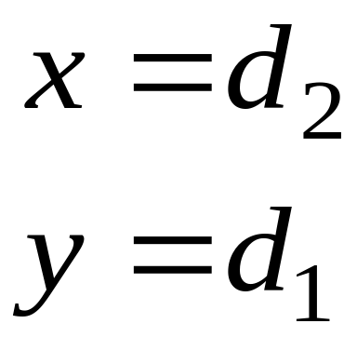
Exemplo 1: 2P
Dados x, y,
solucione
para d1, d2:
d₂
d₁

Slide 13
Exemplo 1: 2P
A cinemática direta e a inversa são triviais para juntas prismáticas.
Existe somente uma solução:
  Equações lineares.
  Não usam funções trigonométricas.
Por este motivo esta geometria é popular:
  CNC
  Gantry
  Plotters, …

Slide 14
Exemplo 2: 2R
(x , y)
Assumamos que l₁ = l₂
Qual deve ser a configuração de cada junta para que a ferramenta fique na posição (l₁, l₂,-)?
É necessário computar
(θ₁, θ₂)
y
l₂
θ₂
l₁
θ₁
x

Slide 15
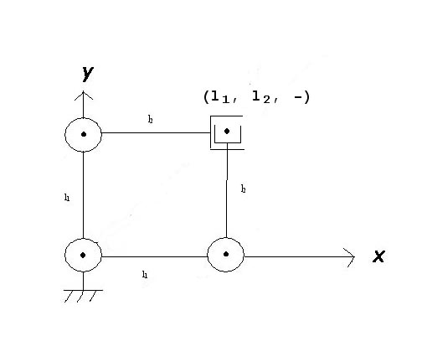
Solução
l₂
θ₁=0, θ₂ = 90
ou
θ₁=90, θ₂ = 0
Duas soluções!
l₁
l₂
l₁

Slide 16
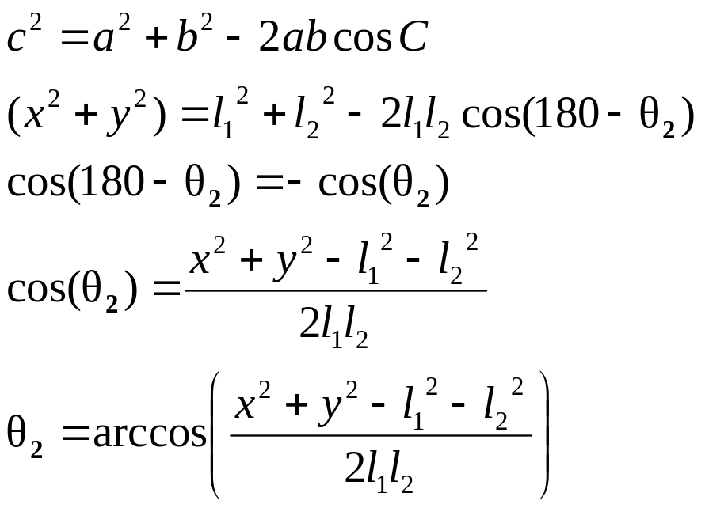
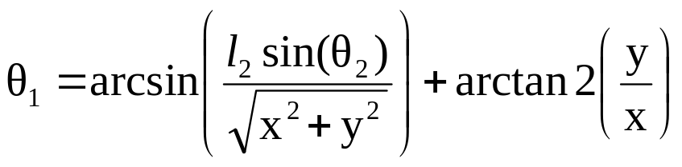
A matemática…
Este exemplo é bem simples.
Mas a matemática…
Solução Geométrica usando a lei dos cossenos.

Slide 17
SCARA (2R+1P)
Similar aos dois exemplos 1P e 2R:
  Parte do manipulador é 2R:
  A parte de posicionamento no eixo z (altura) é direta:
    junta prismática!
Por este motivo também é muito popular.

Slide 18
SCARA
z₁
z₀
x₂
x₁
x₀
z₂
x₃
x₄
z₃ z₄

Slide 19
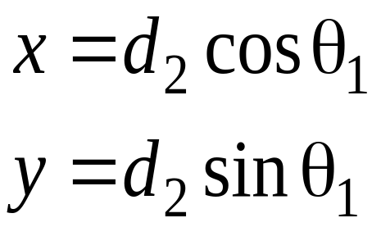
Exemplo 3: R+P
Dados x e y,
solucionar
para θ₁ e d₂
REFERENCE POINT
(x, y)
d₂
y
φ
2
θ
1
1
x

Slide 20
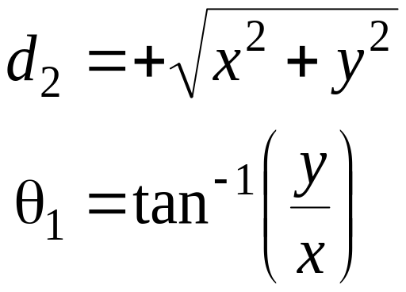
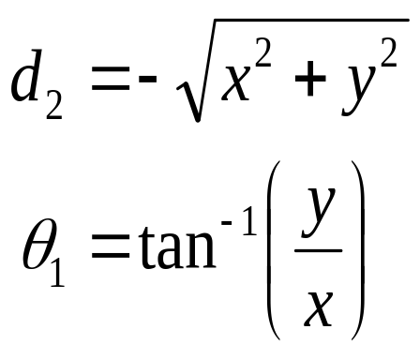
Exemplo 3: R+P
Solução 1:
Solução 2:

Slide 21
Solucionando equações trigonométricas não-lineares…
A cinemática inversa geralmente involve funções trigonométricas:
  Trancedentais:
    Uma função que não pode ser descrita por uma equação polinomial cujos coeficientes tambêm são polinômios.
    Log e exp.
  Inverso das funções geralmente possuem multiplas soluções.

Slide 22
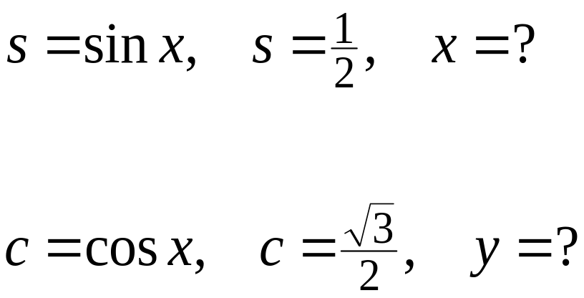
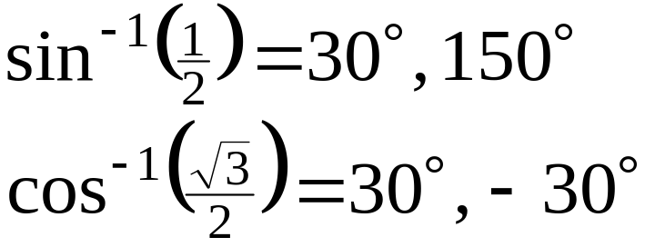
Solucionando equações trigonométricas não-lineares…

Slide 23
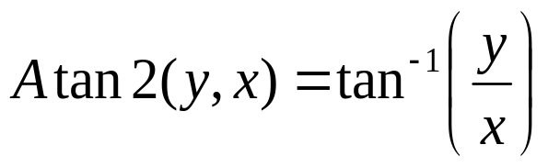
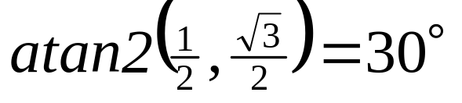
Função atan2(y,x)
Função atan2:
  Função inversa da tangente.
  Leva 2 argumento: x e y, com sinais.
  Gera a mesma resposta.

Slide 24
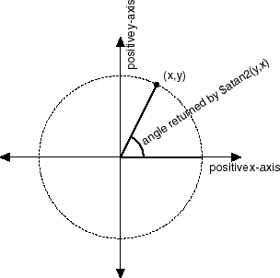
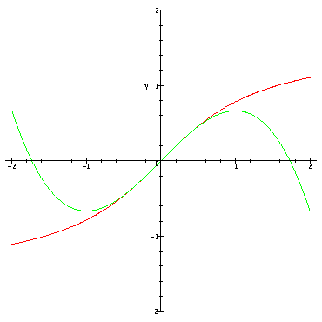
Função atan2(y,x)

Slide 25
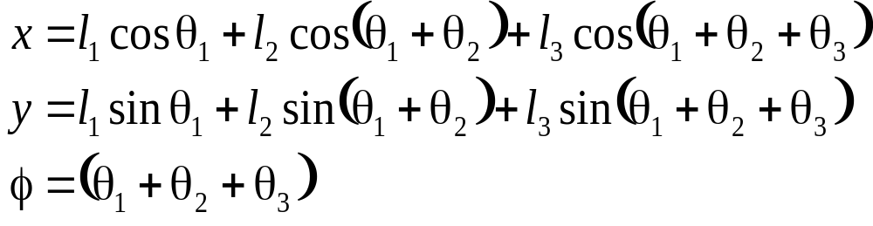
Exemplo 4: 3R
REFERENCE
POINT
Dado x, y, φ,
encontrar θ₁, θ₂, θ₃
(
x
,
y
)
φ
l
3
θ
3
l
2
y
l
θ
2
1
θ
1
x

Slide 26
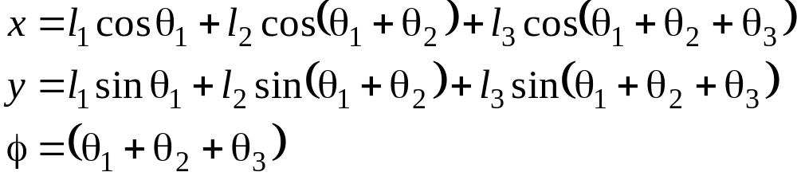
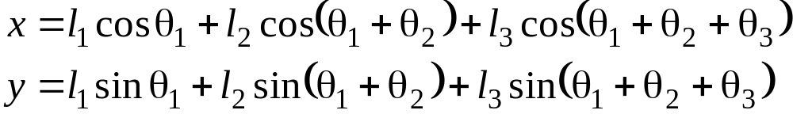

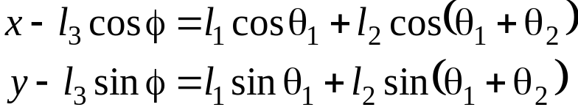
Passo 1:
φ
l
3
θ
3
l
2
Dados x, y, φ, isolar θ₁, θ₂, θ₃
y
l
θ
2
1
θ
1
x
Duas equações e duas incógnitas - θ₁, θ₂

Slide 27
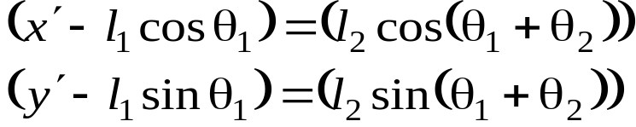
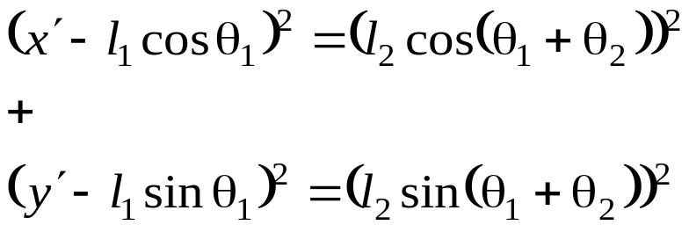
Passo 2:
φ
Renomeando os termos esquerdos:
x’= x - l₃ cos φ,
y’ = y - l₃ sin φ.
l
3
θ
3
l
2
y
l
θ
2
1
θ
1
Elevando ao quadrado e somando:
x
Uma equação e uma incógnita - θ₁

Slide 28
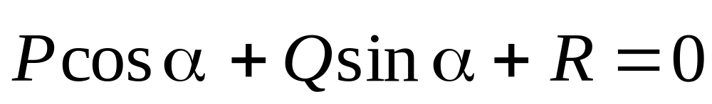
Passo 3:
Solucione a equação para θ₁:
Uma equação e uma incógnita - θ₁
φ
l
3
θ
3
l
2
Mas, como resolver equações do tipo
y
l
θ
2
1
θ
1
x

Slide 29
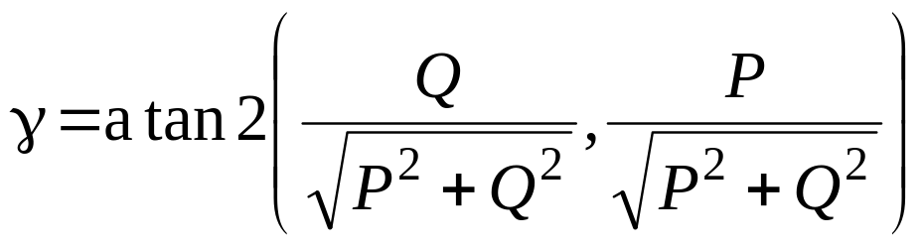
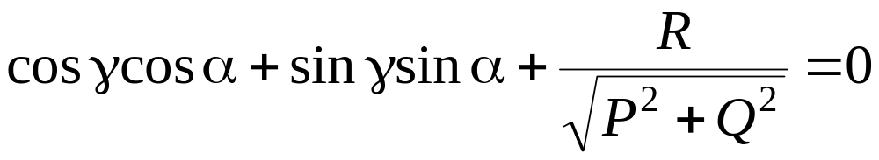
Solucionando a equação:
Defina γ de maneira que:
Assim, podemos reescrever a equação como:

Slide 30
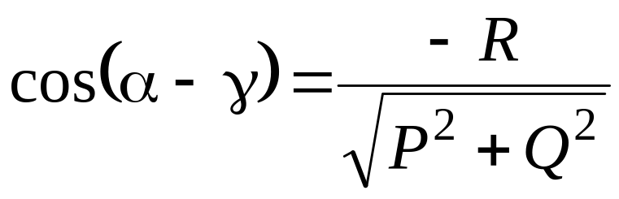
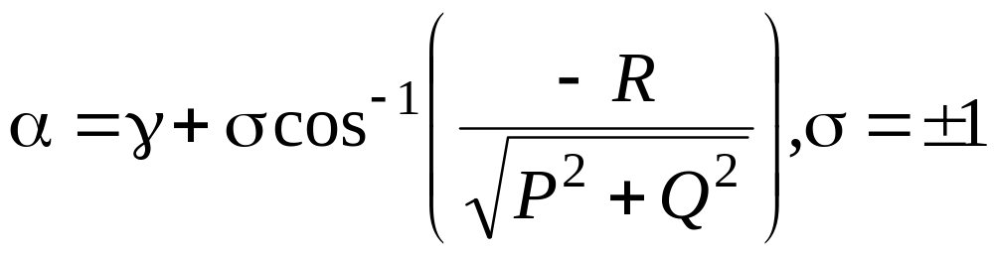
Solucionando a equação:
Reescrevendo e usando propriedades trigonométricas:
Obtemos duas soluções:

Slide 31
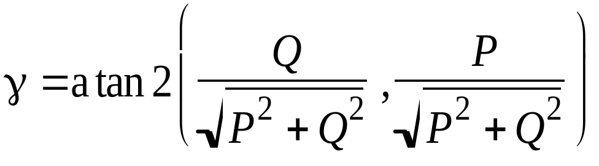
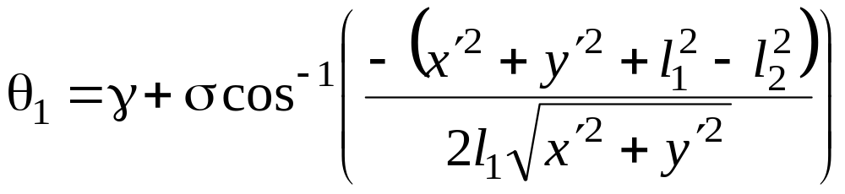
Passo 3:
P
Q
R
φ
l
3
θ
3
l
2
y
l
θ
2
1
θ
1
x

Slide 32

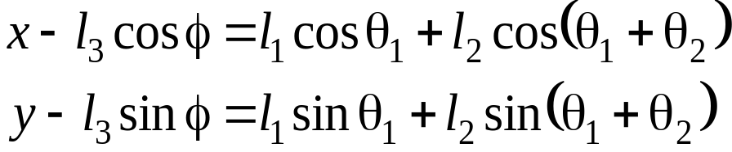
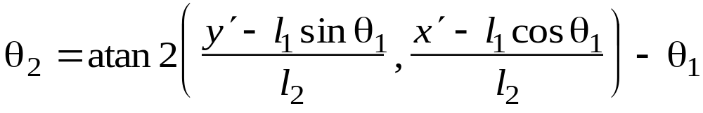

Passo 4: encontrando θ₂ e θ₃
φ
l
3
θ
3
l
2
y
x’= x - l₃ cos φ,
y’ = y - l₃ sin φ.
l
θ
2
1
θ
1
x

Slide 33
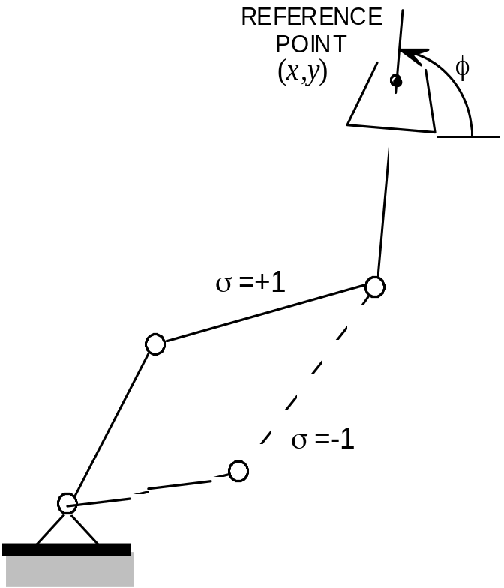
Conclusão 3R
Existem duas soluções para o problema de cinemática inversa de um manipulado 3R.
Exceto em pontos
chamados de
“singularidades”.

Slide 34
Existência de soluções
A solução para o problema de cinemática inversa existe se a posição desejada pertence ao envelope de trabalho.
Computar o envelope é difícil…
  Não vale a pena computá-lo para descobrir se a solução existe.
  Projetos especiais facilitam essa computação.

Slide 35
Duas soluções: qual a melhor?
O problema pode ter mais que uma solução…
Como escolher a apropriada?

Slide 36
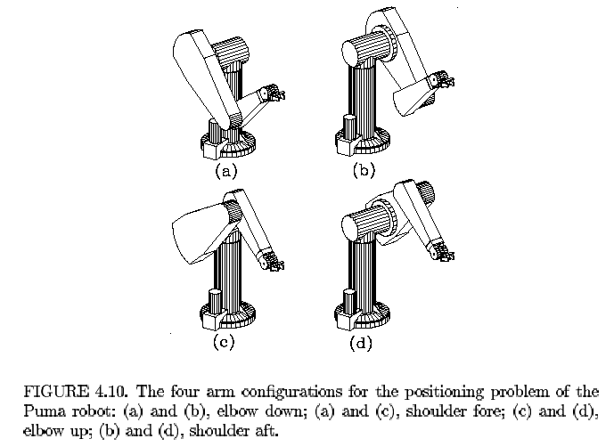
Puma: 4 soluções para o manipulador …

Slide 37
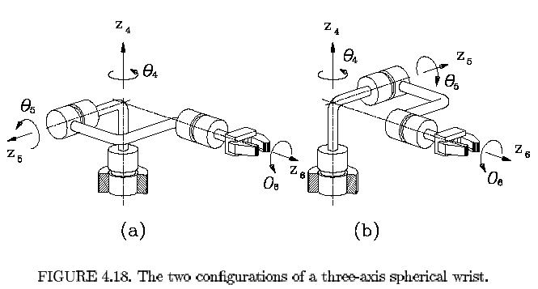
Puma: 2 Soluções para o pulso…
Total: 8 soluções

Slide 38
Conclusão - analíticos.
É difícil obter o modelo cinemático inverso a partir da geometria do manipulador:
  Altamente não linear.
  Computacionalmente custoso.
  Ambigüidade.
  Solução completa para apenas alguns tipos de geometrias:
    Geometrias simplistas (1R, 2R, 3R, 3P, 1R + 1 P, …)
    PUMA (6R decoupled).
    Stanford Arm (5R-1P).

Slide 39
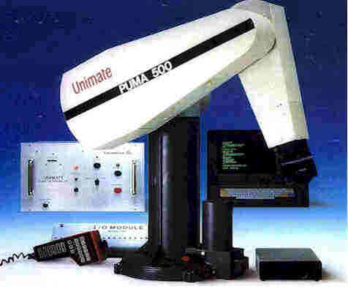
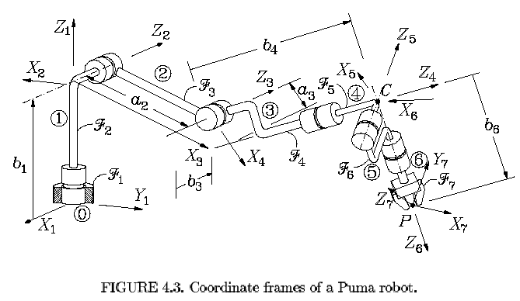
Exercício 1: PUMA (6R)

Slide 40
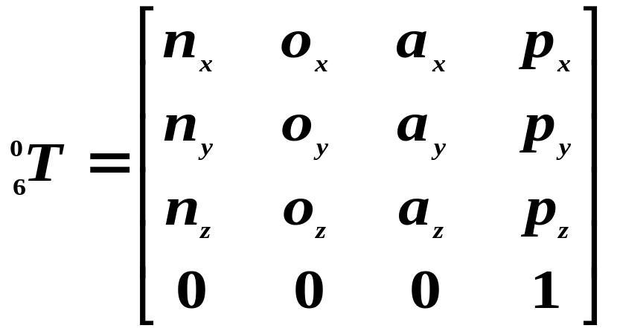
PUMA: modelo direto

Slide 41
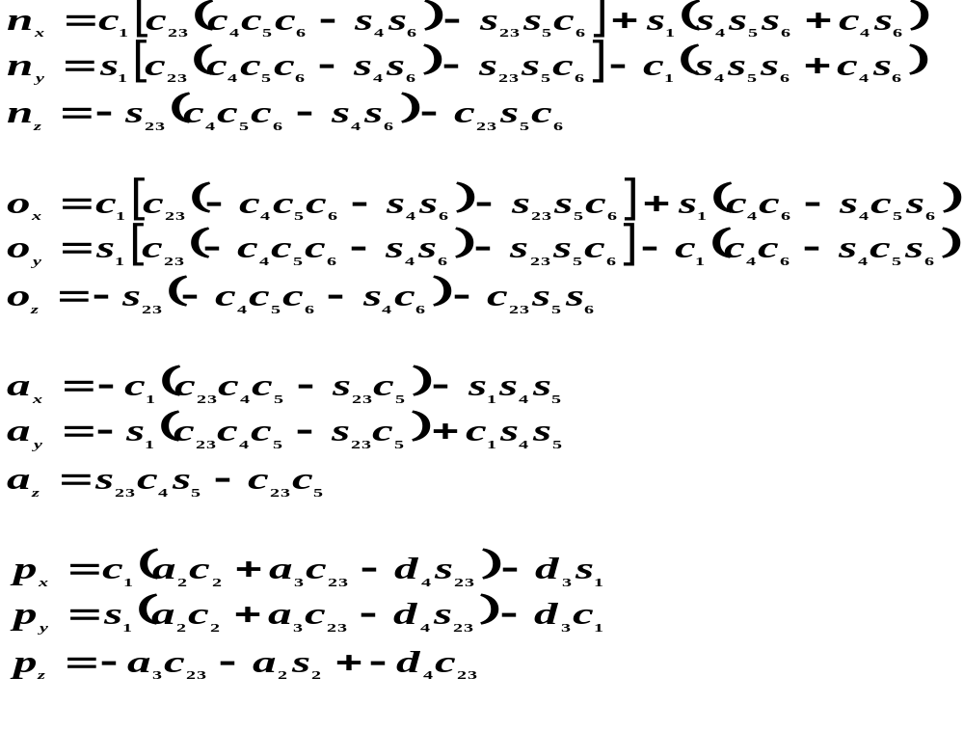
PUMA: modelo direto
Onde:

Slide 42
Revisão de cálculo

Slide 43
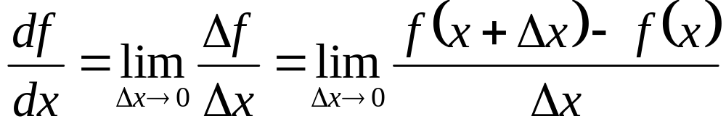
Derivada de uma função escalar
Se tivermos uma função escalar f com uma única variável x, podemos escrevê-la como f(x).
A derivada da função em respeito a x é df/dx.
A derivada é definida como:

Slide 44
Derivada de uma função escalar
f(x)
Slope=df/dx
f-axis
x-axis
x

Slide 45
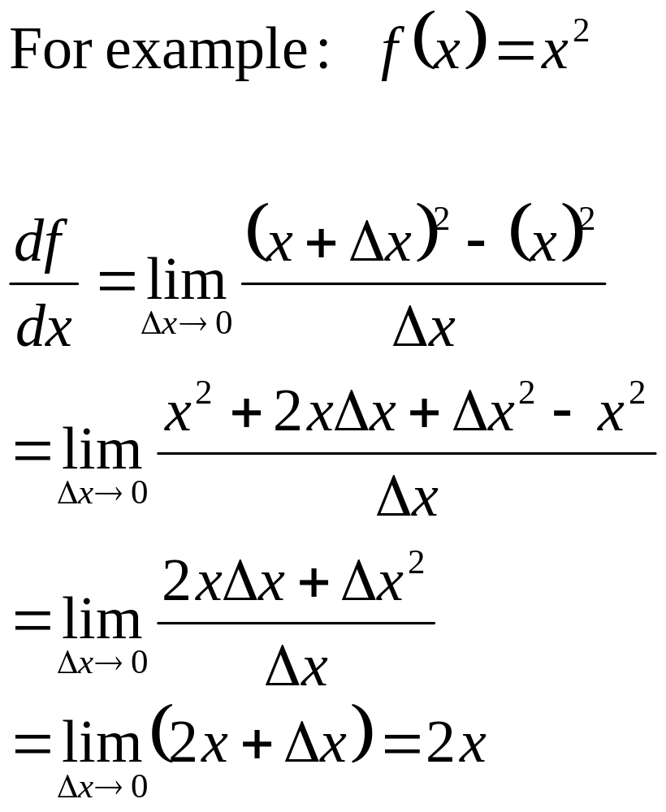
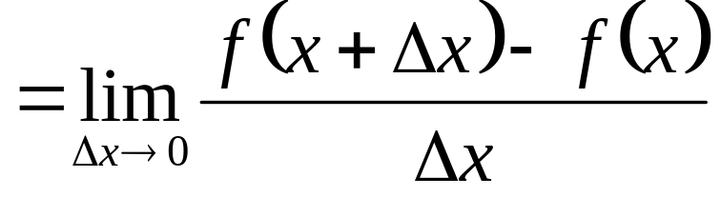
Derivada de f(x)=x²
Por exemplo:

Slide 46
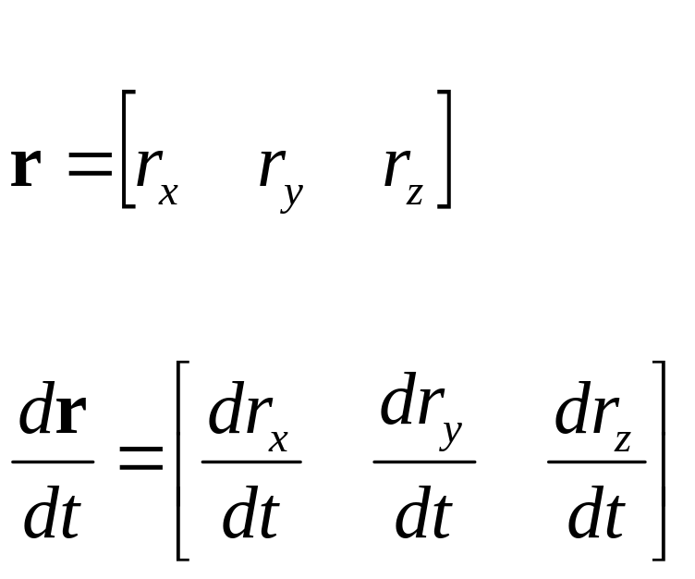
Derivada de uma função vetorial
Se tivermos uma função vetorial r que representa a posição de uma partícula em função do tempo t:

Slide 47
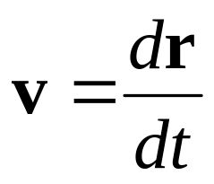
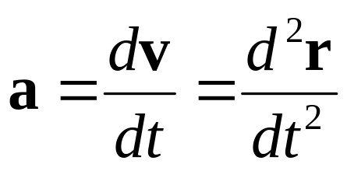
Derivada de uma função vetorial
Por definição, a derivada da posição pelo tempo é chamada velocidade:
A derivada da velocidade é a aceleração:

Slide 48
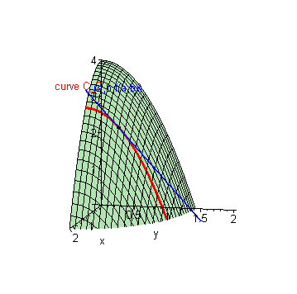
Derivada de uma função vetorial

Slide 49
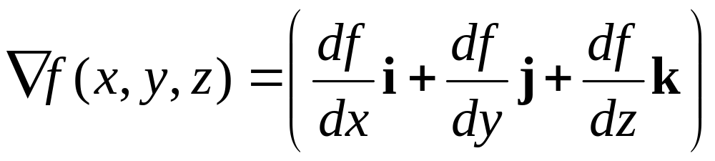
Gradientes
Gradiente é uma derivada de primeira ordem de uma função em relação suas variáveis:
Dá informações sobre a taxa de variação de uma função em relação a variáveis independentes.

Slide 50
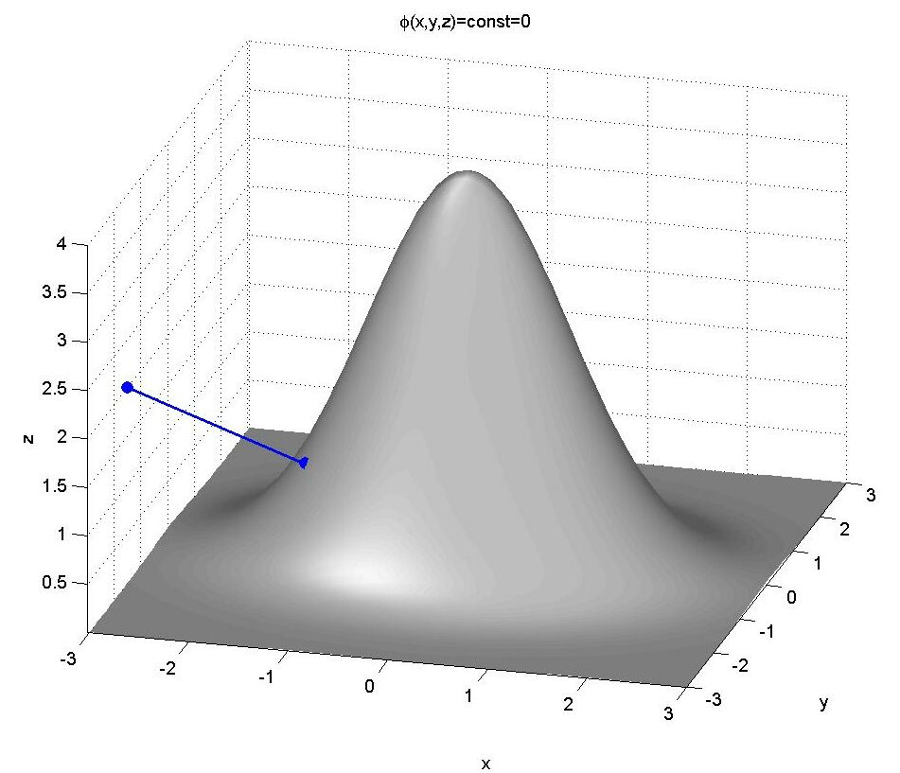
Gradiente

Slide 51
Derivadas vetoriais
Sabemos como:
  Derivar um escalar por outro escalar.
  Derivar um vetor por um escalar.
Mas como podemos:
  Derivar um escalar por um vetor?
  Derivar um vetor por outro?

Slide 52
Derivadas vetoriais
Derivadas de valores escalares por valores vetoriais são comuns nos campos de:
  Dinâmica dos fluidos,
  Equações de teoria de campos potenciais.
  etc
Mas o importante hoje é como calcular a derivada de um vetor por outro...o Jacobiano.

Slide 53
Jacobianos
Um jacobiano é a derivada de um vetor por outro.
Se tivermos uma função f(x), o Jacobiano é a matriz de derivadas parciais para cada componente dos vetores
O jacobiano contém toda a informação necessária para relacionar uma mudança em um componente de x a uma mudança em um componente de f
O jacobiano é geralmente escrito como J(f,x):
  Mas na prática, equivale conceitualmente a df/dx

Slide 54
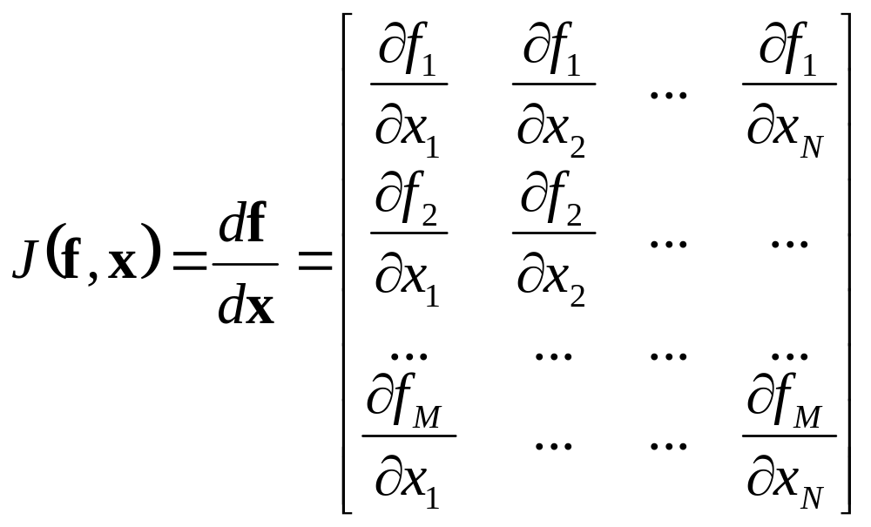
Jacobiano

Slide 55
Derivadas parciais
O uso do símbolo “∂” em vez de “d” para derivadas parciais indica que é um componente em um vetor de derivadas.
Para propósitos práticos, as derivadas parciais se comportam como uma derivada de um escalar por outro.

Slide 56
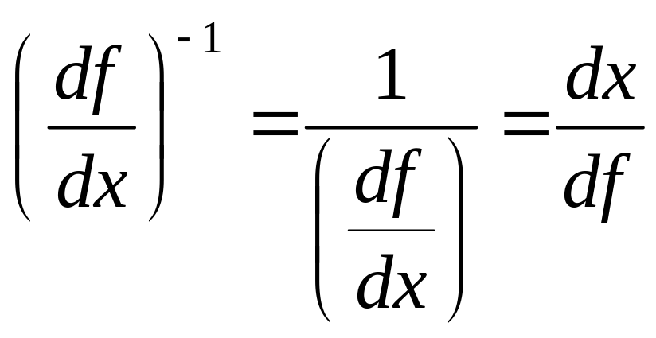
Inverso de uma derivada
Para derivadas escalares, o inverso é:

Slide 57
Revisão de cálculo numérico

Slide 58
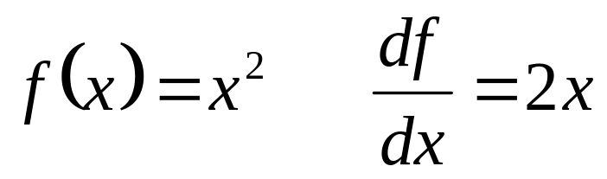
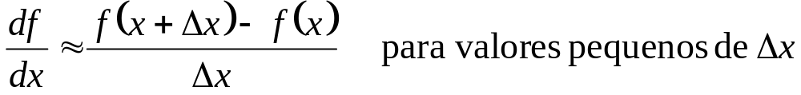
Exato x Aproximado
Muitos algoritmos necessitam da computação da derivada.
Em alguns casos é possível computar analiticamente a derivada. Por exemplo:
Em outros casos a função a ser derivada é muito complexa, impossibilitando o cálculo exato.
Mas, desde que possamos computar a função, podemos aproximar a derivada:

Slide 59
Derivada aproximada
f(x+Δx)
f(x)
Slope=Δf/Δx
f-axis
x-axis
Δx

Slide 60
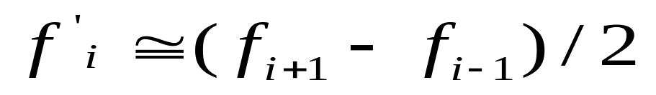
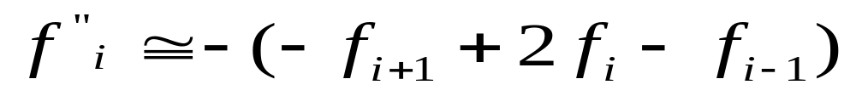
Aproximações para derivadas
f(x)
f_{i}
f_{i+1}
f_{i-1}
i-1
i
i+1
x
(a-b) ⇒
(a+b) ⇒

Slide 61

Valores próximos
Se sabemos o valor da função em algum ponto x, podemos estimar o valor da função em pontos próximos a ele.

Slide 62
Encontrando a solução para f(x)=0
Existem diversas maneiras de computar aproximadamente os valores de x para quando f(x)=0.
Uma maneira é o “Método de descida de gradiente”.
Se pudermos computar f(x) e df/dx para qualquer valor de x, podemos sempre seguir o gradiente na direção do valor zero.

Slide 63
Método de Descida de Gradiente
Queremos encontrar o valor que faz com que f(x) =0
Iniciaremos em um valor x₀ e tomaremos pequenos passos:
x_{i+1} = x_{i} + Δx
até encontrarmos um valor x_{N} onde f(x_{N})=0
Para cada passo, tentamos encontrar um valor de Δx que nos colocará mais próximos ao valor desejado.
Podemos utilizar a derivada como uma aproximação da inclinação da função.

Slide 64
Descida de Gradiente
df/dx
f(x_{i})
f-axis
x_{i}
x-axis

Slide 65
Minimização
Se f(x_{i}) não for 0, o valor de f(x_{i}) pode ser considerado um erro. O objetivo do método de descida de gradiente é minimizar este erro.
MDG é um conhecido método de minimização.
A cada passo Δx a função mudda de valor. Podemos chamar esta mudança de Δf.
Idealmente, gostariamos que Δf = -f(x_{i}):
  Isto significa que um passo Δx cancelaria todo o erro em Δf.
Na prática, cada passo nos leva mais próximos da solução, e paramos quando estivermos perto o suficiente da resposta desejada.
Este processo iterativo é comum na maioria dos algoritmos numéricos.

Slide 66
Escolhendo Δx
Se a função utilizada variar muito:
  É mais prudente andar em passos pequenos.
Se a função que se deseja minimizar é bem comportada:
  Pode-se tentar aproximações lineares que passam por zero.

Slide 67


Escolhendo Δx
Se desejarmos aproximar linearmente Δx para nos levar ao valor de x onde f(x) = 0 podemos usar:

Slide 68
Descida de gradiente
df/dx
f(x_{i})
f-axis
x_{i+1}
x_{i}
x-axis

Slide 69

Minimizando f(x)=g
Se desejamos encontrar o valor de x para quando a função f(x) seja igual a um valor qualquer g diferente de zero, basta minimizar para f(x)-g e tentar chegar em g:

Slide 70
Descida de gradiente para f(x)=g
df/dx
f(x_{i})
f-axis
g
x_{i+1}
x_{i}
x-axis

Slide 71

Utilizando passos menores
Se a função não for bem comportada, não podemos aproximar linearmente Δx.
Uma modificação possível adiciona o parâmetro β para diminuir o passo, onde 0≤ β ≤1:
β é a “taxa de aprendizado”.

Slide 72

Algoritmo de Descida de Gradiente

Slide 73
Parando a descida
É necessário parar a descida em algum ponto.
Idealmente, paramos quando chagamos no objetivo, levando em conta alguma tolerância.
Porem, existem casos onde podemos ficar presos em uma determinada região:
  Problemas de mínimo local.
  Serão discutidos no 2os quadrimestre...

Slide 74
Cinemática e o Jacobiano

Slide 75
Objetivo final do atuador
Φ representa o estado atual das posições das juntas.
e representa of valores atuais de posição e orientação do atuador (effector).
g representa o valor desejado para o atuador.

Slide 76
Exemplo 4: manipulador 2R
Imagine um robô 2D com 2 juntas rotacionais:
• e=[e_{x} e_{y}]
φ₂
φ₁

Slide 77

Exemplo 4: jacobiano
A matriz jacobiana J(e,Φ) mostra como cada componente do vetor e varia, com respeito a cada junta:
•
φ₂
φ ₁

Slide 78

Exemplo 4: variação em φ ₁
O que acontece ao vetor e se variarmos φ ₁ um pouco?
•
φ ₁

Slide 79

Exemplo 4: variação em φ ₂
O que acontece ao vetor e se variarmos φ ₂ um pouco?
•
φ ₂

Slide 80
Jacobiano x domínio
Da mesma maneira que uma derivada escalar df/dx de uma função f(x) pode variar sobre o domínio de valores de x, o Jacobiano J(e,Φ) varia sobre o domínio de poses de Φ.
Para cada valor de pose de Φ, pode-se calcular os componentes individuais do Jacobiano.

Slide 81

Mudanças incrementais de pose
Se tivermos uma mudança ΔΦ que representa uma pequena mudança nos valores das juntas, a mudança em e pode ser aproximada por:

Slide 82


Mudanças na posição do atuador
Se desejarmos mudar a posição final do atuador em Δe, que mudança em ΔΦ devemos realizar?
Como temos:
Basta calcular:

Slide 83

Mudanças na posição do atuador
Δe
•
φ ₂
φ ₁

Slide 84
Mudanças na posição do atuador
Podemos utilizar o jacobiano para calcular valores próximos da posição atual.
Lembre-se que a cinemática direta envolve funçoes não lineares..
Assim, temos que repetir o cálculo do Jacobiano a cada passo, até chegarmos na posição desejada...

Slide 85
Cinemática inversa utilizando o jacobiano

Slide 86
Utilização do jacobiano
A matriz jacobiana J(e,Φ) mostra como cada componente do vetor e varia, com respeito a cada junta:
Para se obter a posição a partir da pose, basta usar:

Slide 87
Escolhendo Δe
Queremos um valor de Δe que vai deixar o atuador mais próximo de g. Um chute inicial pode ser:
Δe = g - e
Infelizmente, devido a não linearidade, devemos tomar passos menores na direção desejada:
  Δe = β(g - e), onde 0≤ β ≤1

Slide 88
Algoritmo básico
while (e estiver longe demais de g) {
Compute J(e,Φ) para a pose atual Φ
Compute J⁻¹ // inverta a matriz Jacobiana
Δe = β(g - e) // escolha um passo apropriado
ΔΦ = J⁻¹ · Δe // compute as mudanças nas juntas
Φ = Φ + ΔΦ // aplique as mudanças nas juntas
Compute o novo e // utilize cinemática direta
// para ver onde voce
// foi parar..
}

Slide 89
Algumas questões…
Como computar o jacobiano J ?
Como inverter J para computar J⁻¹ ?
Como escolher β (step size)
Como determinar quando parar de realizar iterações (ou seja, qual o erro permitido)?

Slide 90
Calculando o Jacobiano

Slide 91
Computando o jacobiano
Podemos calcular o Jacobiano geometricamente.
Inicialmente, não levando em conta a orientação do atuador.
e é um vetor 3D representando a posição do atuador no espaço real.
  O jacobiano será uma matriz 3 x N, onde N é o número de juntas.
Para cada junta, devemos analizar como e modifica o valore de φ.

Slide 92
Juntas rotacionais (1R)
É necessário fixar um eixo e um ponto de rotação no espaço do mundo.
A partir dos dados da configuração do manipulador, temos:
  o offset r_{i} da junta relativa ao seu elo.
  o eixo de rotação a_{i} relativo a seu elo.
Podemos encontrar o eixo de rotação e o ponto de rotação (pivo) em coordenadas do mundo através das transformações homogêneas...

Slide 93

Juntas rotacionais (1R)
Os valores em coordenadas do mundo são dados por:

Slide 94

Juntas rotacionais (1R)
Agora que temos o eixo e o ponto de apoio em coordenadas do mundo, podemos calcular como e modifica φ se rotacionarmos a junta:
Este é o valor de uma coluna do jacobiano

Slide 95






Juntas rotacionais (1R)
•
a’_{i}: unit length rotation axis in world space
r’_{i}: position of joint pivot in world space
e: end effector position in world space
•

Slide 96
Juntas rotacionais 3R em 3D
Complica um pouco ser em 3D...
Devemos considerar translações 3D e diversas rotações, para encontrar os valores no espaço do mundo.

Slide 97


Juntas rotacionais 3R em 3D
Onde R_{x}(θ_{x}), R_{y}(θ_{y}), e R_{z}(θ_{z}) são rotações em x, y, e z e T(r) é uma translação de um offset.
A coordenada do mundo fica:

Slide 98
Juntas rotacionais 3R em 3D
Para cada eixo no espaço do mundo criamos uma coluna no jacobiano:
  Essencialmente funciona como 3 juntas 1R no espaço 3D.
Podemos utilizar a mesma fórmula:
Repetimos este cálculo para os 3 eixos x, y e z.

Slide 99

Juntas prismáticas em 3D
Funciona da mesma maneira, porém não existe rotação.
Basta realizar uma translação ao longo de um eixo arbitrário a_{i} definido no espaço do elo anterior.
Podemos usar:

Slide 100

Juntas prismáticas em 3D
Como na 1R em 3D, é necessário computar cada coluna do Jacobiano:
Uma mudança translacional resulta simplesmente em uma translação no espaço do mundo.
  Computação trivial.

Slide 101
Juntas prismáticas em 3D
•
•

Slide 102
Construindo o jacobiano
Para calcular a matriz jacobiana completa, é necessário calcular ∂e para cada junta existente.
É possível para qualquer tipo de junta:
  Prismática
  Rotacional,
  etc...
Caso seja impossível calcular ∂e analiticamente, este valor pode ser aproximado por um método numérico...

Slide 103
Sistemas redundantes (underconstrained)
Se o sistema tiver mais graus de liberdades nas juntas do que no atuador, existirá um contínuo de soluções redundantes para uma determinada posição desejada.
Este sistemas são chamados redundantes ou underconstrained.
Jacobiano tem mais colunas do que linhas.

Slide 104
Sistemas overconstrained
Se existirem mais graus de liberdade no atuador do que nas juntas o sistema é chamado overconstrained:
  pode não existir soluções para um determionado problema.
  Sistemas pouco comuns.
Jacobiano possui mais linhas do que colunas.

Slide 105
Sistemas inversíveis
Se o número de graus de liberdade no atuador for igual ao número de graus de liberdade das juntas, o sistema é chamado de inversível, ou bem-comportado.
As juntas devem estar arrumadas de maneira que seus eixos não sejam redundantes.
Jacobiano é uma matriz quadrada.

Slide 106
Invertendo o Jacobiano
Se o Jacobiano é quadrado, como no caso de um sistema inversível, “basta” inverter a matriz:
  Métodos analíticos.
  Métodos numéricos:
    Gauss

Slide 107

Invertendo uma matriz
Na álgebra de matrizes, a inversa de uma matriz A (quadrada), é uma outra matriz, denominada por A⁻¹, tal que:
Muitas matrizes quadradas não tem inversa. Para aquelas que têm, a inversa é única.

Slide 108



Inversão analítica
Passo 1: calcule A^{H}:
Passo 2:

Slide 109

Pseudo-Inversa
Se tivermos uma matriz jacobiana que representa um sistema overconstrained ou underconstrained, podemos utilizar a pseudo-inversa do jacobiano:

Slide 110
Casos degenerados
Algumas configurações são chamadas de degeneradas:
  Se as derivadas se alinham, elas perdem suas independência linear.
•

Slide 111
Transposta do jacobiano
Uma simplificação do calculo da cinemática inversa utiliza apenas a transposta do jacobiano.
Surpreendentemente, esta técnica funciona muito bem:
  Mais rápida
  Mais simples.
Para calcular Δφ_{i} para a junta i, computamos o jacobiano como anteriormente J_{i} e usamos:
Δ φ _{i} = J_{i}^{T} · Δe

Slide 112
Transposta do jacobiano
Utilizando a transposta do jacobiano, pode-se interagir em cada grau de liberdade, computando sua modificação independentemente dos outros.
Com os métodos da Inversa do jacobiano ou da pseudo-inversa, deve-se calcular todo o jacobiano, inverte-lo e depois calcular as mudanças.
O método da transposta é:
  Usa menos memória
  Usa menos processamento
Porém, se for necessário precisão, deve-se usar a inversa.

Slide 113
Quando parar?
Três condições de parada:
  Encontrou-se uma solução desejada (dentro de certa tolerância).
  O sistema ficou parado em um mínimo local.
  Ele levou tempo demais (número máximo de iterações).
Basta monitorar o progresso nos valores de Φ
Estas regras devem ser codificadas em um comando while() e serem verificadas sempre.

Slide 114
Conclusão
Técnicas analíticas são restritas.
  Mas resolvem diversos problemas práticos (PUMA, Stanford-Arm, 1R, 2R, 3R)
Existem dezenas de técnicas de cálculo numérico que podem ser usadas. Foi mostrada apenas uma.
Quando usar cada um:
  depende do problema!

Slide 115
Exercício de laboratório
(em casa)
1. Calcule a cinemática inversa para um manipulador 2R, utilizando o modelo analítico.
2. Utilizando o toolbox de robótica para o matlab, calcule a cinemática inversa de um manipulador 3R usando a função ikine.

Slide 116
Links
Introduction to Inverse Kinematics with Jacobian Transpose, Pseudoinverse and Damped Least Squares methods
  http://math.ucsd.edu/~sbuss/ResearchWeb/ikmethods/iksurvey.pdf
Serial Robots
  http://www.roble.info/robotics/serial/html/SerialRobots-1.html#SerialRobots-1se7.html

